Slide 1

Lộ trình Milestones
Phân chia các giai đoạn nâng cấp Edu-Stay AI để kiểm soát mã nguồn và tối ưu hóa trải nghiệm học tập Gen Z.

Slide 2
Milestone 1: The Foundation
Xây dựng nền tảng đăng nhập và đồng bộ dữ liệu người dùng ổn định.

Slide 3





Xác thực & Hồ sơ người dùng
Fix KeyError: 'sub'
Xử lý triệt để lỗi truy cập ID người dùng bằng cách sử dụng phương thức .get() an toàn trong auth.py.
Supabase Upsert Sync
Đảm bảo mọi lần đăng nhập đều đồng bộ thông tin (Email, Name, Avatar) vào bảng profiles ngay lập tức.

Slide 4
Milestone 2: Discovery
Mở rộng khả năng tìm kiếm nội dung thông qua hệ thống Scraper RSS Feed.

Slide 5

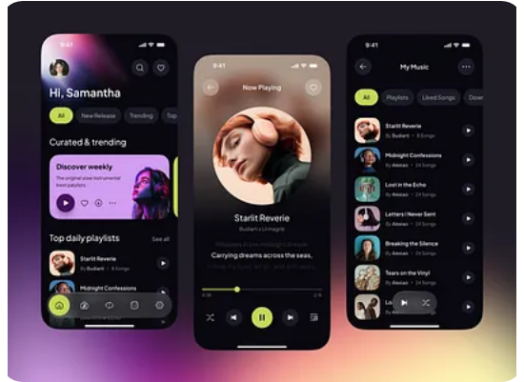
Hệ thống Podcast Scraper
Duyệt Kênh (Show): Thay vì dán link lẻ, người dùng có thể khám phá toàn bộ danh sách tập từ một Show Podcast.
Giao diện Card: Hiển thị Title, Ngày đăng và Mô tả tóm tắt bằng các thẻ Glassmorphism hiện đại.
Chọn bài tức thì: Một click để nạp Audio và chuẩn bị cho quá trình xử lý AI.

Slide 6
Milestone 3: AI Experience
Tích hợp trình phát nhạc nhúng và AI Generator để tạo môi trường học tập tập trung.

Slide 7







Môi trường Học tập AI
Embedded Audio
Whisper STT
Llama 3.1 Quiz
Nghe trực tiếp trên App với trình phát nhúng của Streamlit, hỗ trợ tua và điều chỉnh tốc độ.
Bóc băng âm thanh sang văn bản tiếng Anh chính xác 99% thông qua Groq Cloud API.
Tự động tạo 10 câu hỏi trắc nghiệm kèm giải thích tiếng Việt dựa trên Transcript.

Slide 8
Milestone 4: Retention
Lưu giữ tiến độ và thúc đẩy thói quen học tập qua các chỉ số Streak & Dashboard.

Slide 9
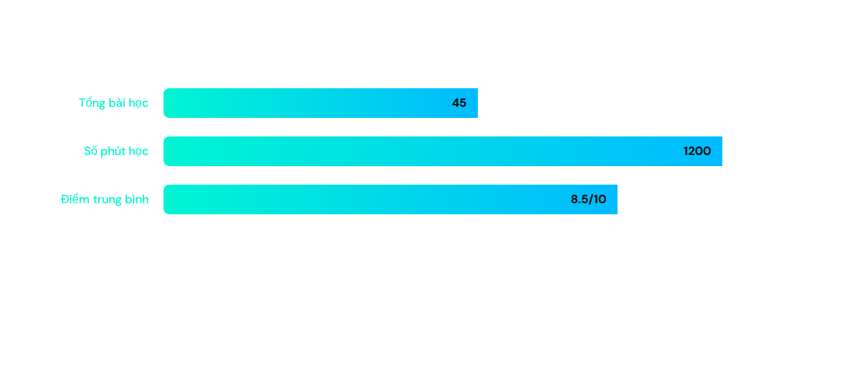
Thống kê & Tiến độ học tập
"Hệ thống tự động ghi nhận Score và Duration ngay khi bấm Submit Quiz."

Slide 10
Lịch trình Triển khai
Tuần 2
Tuần 4
Hoàn thành Milestone 2: RSS Scraper & List.
Hoàn thành Milestone 4: Streak & Dashboard.
Tuần 1
Tuần 3
Hoàn thành Milestone 1: Đăng nhập & Auth Sync.
Hoàn thành Milestone 3: AI STT & Quiz Gen.

Slide 11

Tầm nhìn Gen Z Learning
Kiến tạo một không gian học tập năng động, nơi AI không chỉ là công cụ mà là người đồng hành cá nhân hóa tiến độ cho mỗi học sinh.
“Học tiếng Anh cực chill - Hiệu quả cực Real.”

Slide 12
Câu hỏi?
Chúng ta hãy bắt đầu với Milestone 1: Ổn định Auth & Profile Sync.
www.edustay-ai.io | support@edustay-ai.io

Slide 13




Image Sources
https://static.vecteezy.com/system/resources/thumbnails/077/198/280/small_2x/digital-security-lock-icon-glowing-blue-on-dark-background-free-video.jpg
Source: www.vecteezy.com
https://cdn.dribbble.com/userupload/42562312/file/original-e4c6ebf9edc824d72cf95df1e47f8182.png?format=webp&resize=400x300&vertical=center
Source: dribbble.com
https://static.vecteezy.com/system/resources/previews/074/081/017/non_2x/futuristic-glowing-brain-neon-blue-light-digital-illustration-artificial-intelligence-technology-innovation-creativity-isolated-on-transparent-background-png.png
Source: www.vecteezy.com
https://media.istockphoto.com/id/1312598303/photo/black-girl-in-headphones-standing-with-laptop-at-studio.jpg?s=612x612&w=0&k=20&c=lV0LaZJv4Ien4_z7wg33hcp0g0o6gZrETEY2XESjGlo=
Source: www.istockphoto.com

